Slide 1
Hozzátartozók közötti erőszak
dr. Szabó Csilla r. fhdgy
CSCSVMRFK Bűnügyi Igazgatóság

Slide 2
A családon belüli erőszak
„Azt mondta, ha nem tartom be, amit kér, akkor meg kell ölnöm a kutyámat.”
„Amikor határozottan azt mondtam neki, hogy nem, akkor eltorzult az arca és a gyerek előtt azt üvöltötte rám: büdös kurva, rohadék, rohadt kurva.”
„Azzal fenyegetőzött, ha szakítunk, akkor végezni fog velem, a gyerekkel és az édesanyámmal is, majd magával.”
„Milyen riherongy írt már neked megint?-üvöltötte és kitépte a szőrt a mellkasomon.”
„Amikor bántott, akkor nem ivott alkoholt. Évekkel ezelőtt letette az italt, de az agresszivitása nőtt. Olyan volt, mintha élő boksz-zsáknak akart volna használni.”
„Külseje elhanyagolt. Saját haját és körmét vagdossa. Orrát nem tudja kifújni. Szocializációs hiányosságai vannak. A fizikai érintést nem viseli el….” (8 éves gyermek)
„Azt mondta, neki ez a szükséglete és nekem kötelességem tűrni.”
„Nem beszéltem róla senkinek. Szégyelltem, hogy ilyen szituációba kerültem.”
„Nehéz ebből kilépni. Állandó szégyen. …Próbáltam elfojtani magamban ezt az egészet.”

Slide 3
A hozzátartozók közötti erőszak és a büntetőjog
Emberölés
Testi sértések
Kapcsolati erőszak
Személyi szabadság megsértése
Kényszerítés
Tettleges becsületsértés
Szexuális erőszak
Zaklatás
Kiskorú veszélyeztetése
Különleges bánásmód (Be.XIV.fejezet)

Slide 4
Hozzátartozók közötti erőszak - kapcsolati erőszak
USA Nők Elleni Erőszak Hivatalának meghatározása:
„Kapcsolati erőszakról beszélünk, ha egy kapcsolatban az egyik fél erőszakos magatartást alkalmaz a másik féllel szemben, azért, hogy ezáltal a partnert hatalmában tartsa és felette ellenőrzést és uralmat gyakoroljon."
https://youtu.be/2lwSdMEsafI
sérülés
erőszak
hatalom
ellenőrzés
fenyegetés

Slide 5
Hozzátartozók közötti erőszak - kapcsolati erőszak
A kapcsolati erőszak törvényi tényállásában (Btk. 212/A.) négy alakzatot különböztethetünk meg, ezek közös jellemzője az elkövető gyermekének szülője, továbbá az elkövetéskor vagy korábban vele közös háztartásban vagy egy lakásban élő hozzátartozója, volt házastársa, volt élettársa, gondnoka, gondnokoltja, gyámja vagy gyámoltja sérelmére rendszeresen (legalább két rövid időközönkénti elkövetést takar) történő elkövetés. Az elkövetési magatartások a két alapesetben az emberi méltóságot súlyosan sértő, megalázó és erőszakos magatartás, illetőleg a közös gazdálkodás körébe vagy közös vagyonba tartozó anyagi javak elvonása és ezzel a sértett súlyos nélkülözésnek történő kitétele.
Ki ellen?
Gyermekének szülője
Elkövetéskor vagy korábban egy háztartásban, lakásban élő
házastárs, élettárs, bejegyzett élettárs
volt házastárs, volt élettárs
egyeneságbeli rokon (szülő, nagyszülő, gyermek, unoka)
Egyeneságbeli rokon házas-,élettársa
örökbefogadott, a mostoha- és a nevelt gyermek
örökbefogadó-, a mostoha- és a nevelőszülő
testvér, testvér házas-,élettársa
Házastárs, élettárs egyeneságbeli rokona, testvére
Gondnok, gondnokolt, gyám, gyámolt
Mit?
az emberi méltóságot súlyosan sértő, megalázó és erőszakos magatartás
anyagi javak elvonása
Hogyan?
Rendszeresen (legalább 2 alkalom)
magánindítványos
2 évig terjedő szabadságvesztés
ha van tettlegesség, személyi szabadság megsértése, kényszerítés
nem magánindítványos
1-5 évig terjedő szabadságvesztés

Slide 6
Kapcsolati erőszak formái
https://youtu.be/gw_ryMQyfqc
Szóbeli erőszak:
Ide tartozik a kiabálás, a különféle fenyegetés, zsarolás öngyilkossággal, folyamatos sértegetés,
a másik becsmérlése, nevetségessé tétel, gúny, vagy folyamatosan olyan dolgok felhozatala, ami
a másik félnek fájdalmat okoz.
Megfélemlítés:
A bántalmazó úgy viselkedik a bántalmazott előtt, mellyel tudatosan félelmet kelt.
Lelki erőszak:
Letagad lényeges dolgokat, elzárkózik a másiktól, kizárja őt gondolataiból, érzéseiből, ugyanakkor
ellenőrzés alatt tartja, végletesen féltékenykedik, önbizalmát módszeresen lerombolja.
Elszigetelés:
Amikor valakit a másik (bántalmazó) fél állandó ellenőrzés alatt tart, mindenhova elkíséri, megszabja
számára, hogy hova mehet el, kikkel találkozhat. Súlyosabb esetben nem engedi el őt otthonról,
nem barátkozhat, nem tarthat kapcsolatot munkatársaival, barátaival, sokszor még a szüleivel sem.
A bántalmazó nem engedi, hogy munkát vállaljon, elzárja előle telefont, uralja a mind az online,
mind pedig az offline kapcsolatrendszerét.

Slide 7
Kapcsolati erőszak formái
Testi erőszak:
A bántalmazó a másik felelet fizikailag bántalmazza, számára fájdalmat okoz, fegyverrel, vagy
más eszközzel fenyegeti. Ide tartozik például az is amikor a másik fél akarata ellenére lenyírja a haját.
Szexuális erőszak:
Akarata ellenére szexuális együttlétre kényszeríti a másikat a bántalmazó, illetve olyan
szexuális cselekedetre veszi rá, amelyet ő nem akar. Szexuális erőszaknak minősül továbbá, ha
valakit szexuális tevékenység alatt megaláznak, számára fájdalmat okoznak.
Az ember legalapvetőbb jogainak megtagadása, mozgásszabadságának, elemi igényeinek korlátozása:
Ha a bántalmazó nem engedi meg, hogy a másiknak tőle független magánélete is legyen, bezárja,
megkötözi, éhezteti vagy szomjaztatja.
Gazdasági, anyagi erőszak:
Amikor valakit anyagi függőségben tart a bántalmazó. Nem engedi, hogy a másik fél dolgozni járjon,
nem engedi, hogy saját bankszámlája legyen, nem rendelkezhet készpénzzel, illetve a keresetét,
járandóságait, anyagi javait elveszi. A bántalmazó minden kiadást ellenőriz (számlával számoltatja el
a bántalmazottat), engedélyhez köti, megkérdőjelezi a költéseket, így a másik fél nem tud szabadon
rendelkezni az anyagiakkal.

Slide 8
Kapcsolati erőszak sértettjei
nő
férfi
gyermek
„Nincs egyetlen ok, ami megmagyarázná, hogy az egyik ember miért válik erőszakossá, bántalmazóvá, míg egy másik személy nem. Az erőszaknak összetett okai vannak, szerteágazó gyökerekkel-biológiai, társadalmi, kulturális, gazdasági, érzelmi és politikai.”
WHO World Report On Violence and Healt,2002)
A gyermekbántalmazás:
A gyerekek testi fenyítése mellett minden olyan erőszakos akció, melynek során a gyereket
elnyomják, korlátozzák, a gyermek gondozását, felügyeletét elhanyagolják, vagy a gyermek
érzelmi, erkölcsi fejlődését veszélyeztetik.
gyermekbántalmazás ≠ kiskorú veszélyeztetése
Formái:
Fizikai bántalmazás
Lelki, érzelmi bántalmazás
Elhanyagolás
Szexuális bántalmazás
http://www.soskrizis.hu/kapcsolati-eroszak-2/

Slide 9
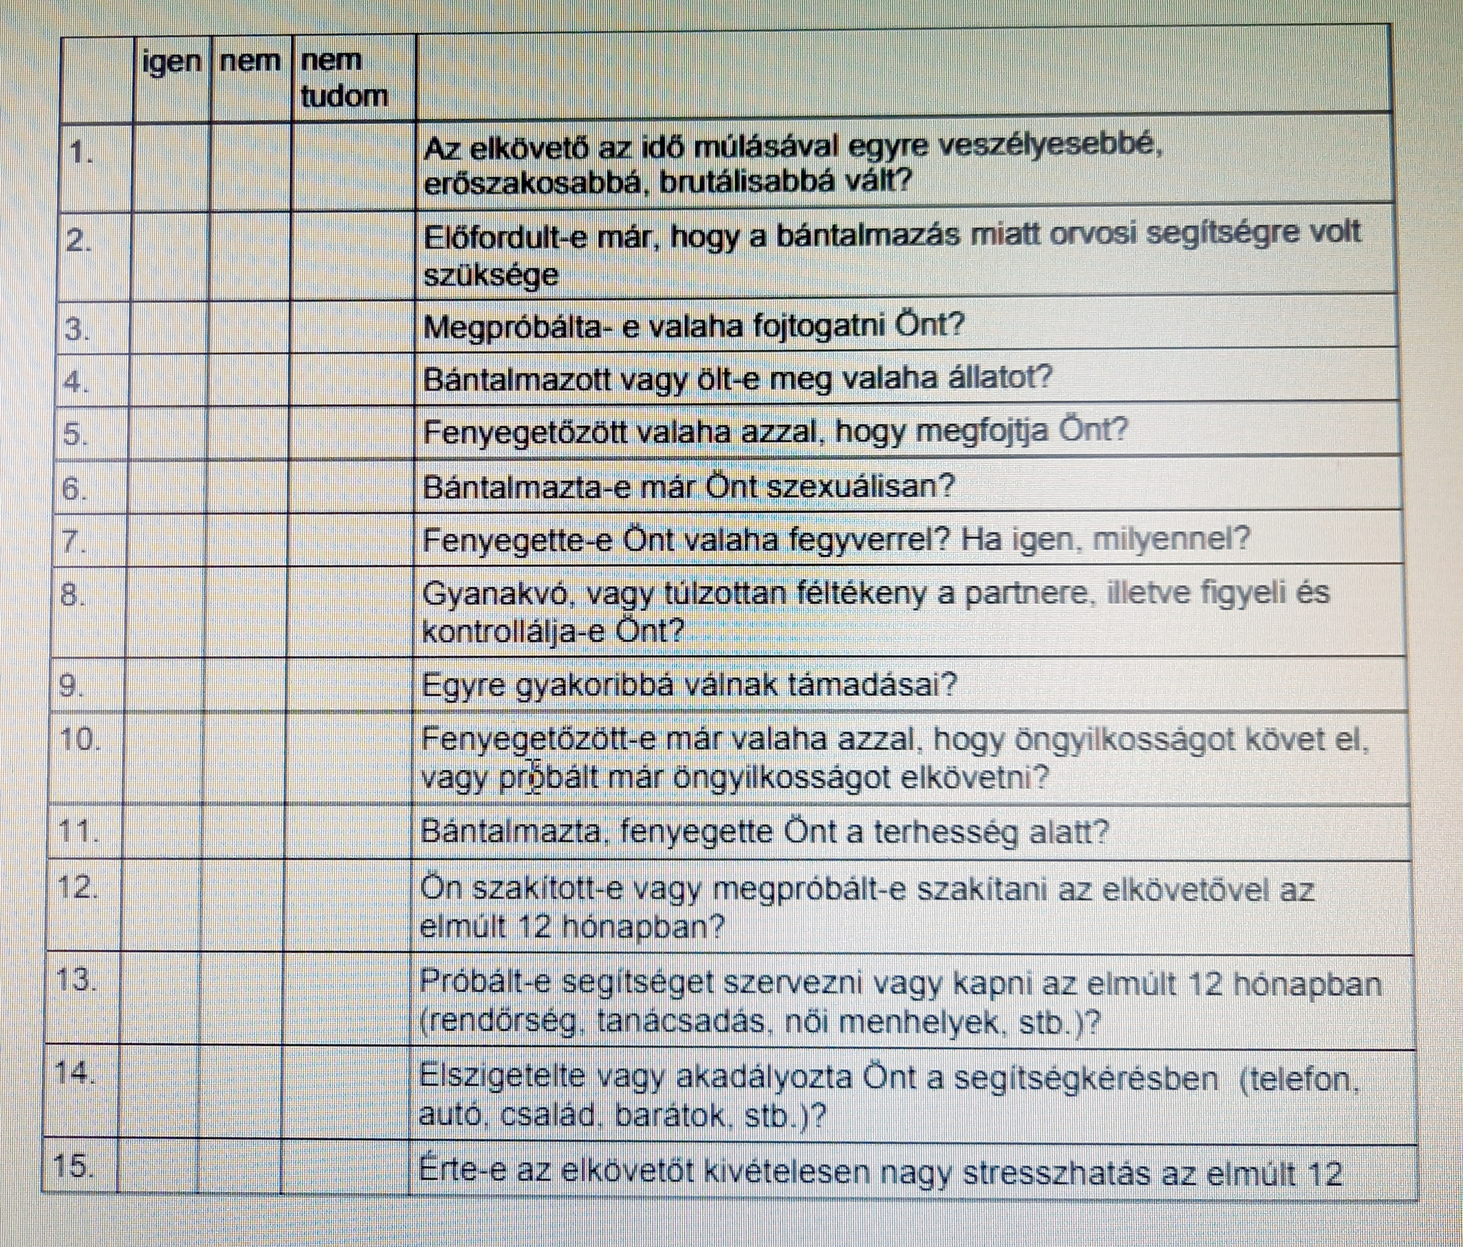
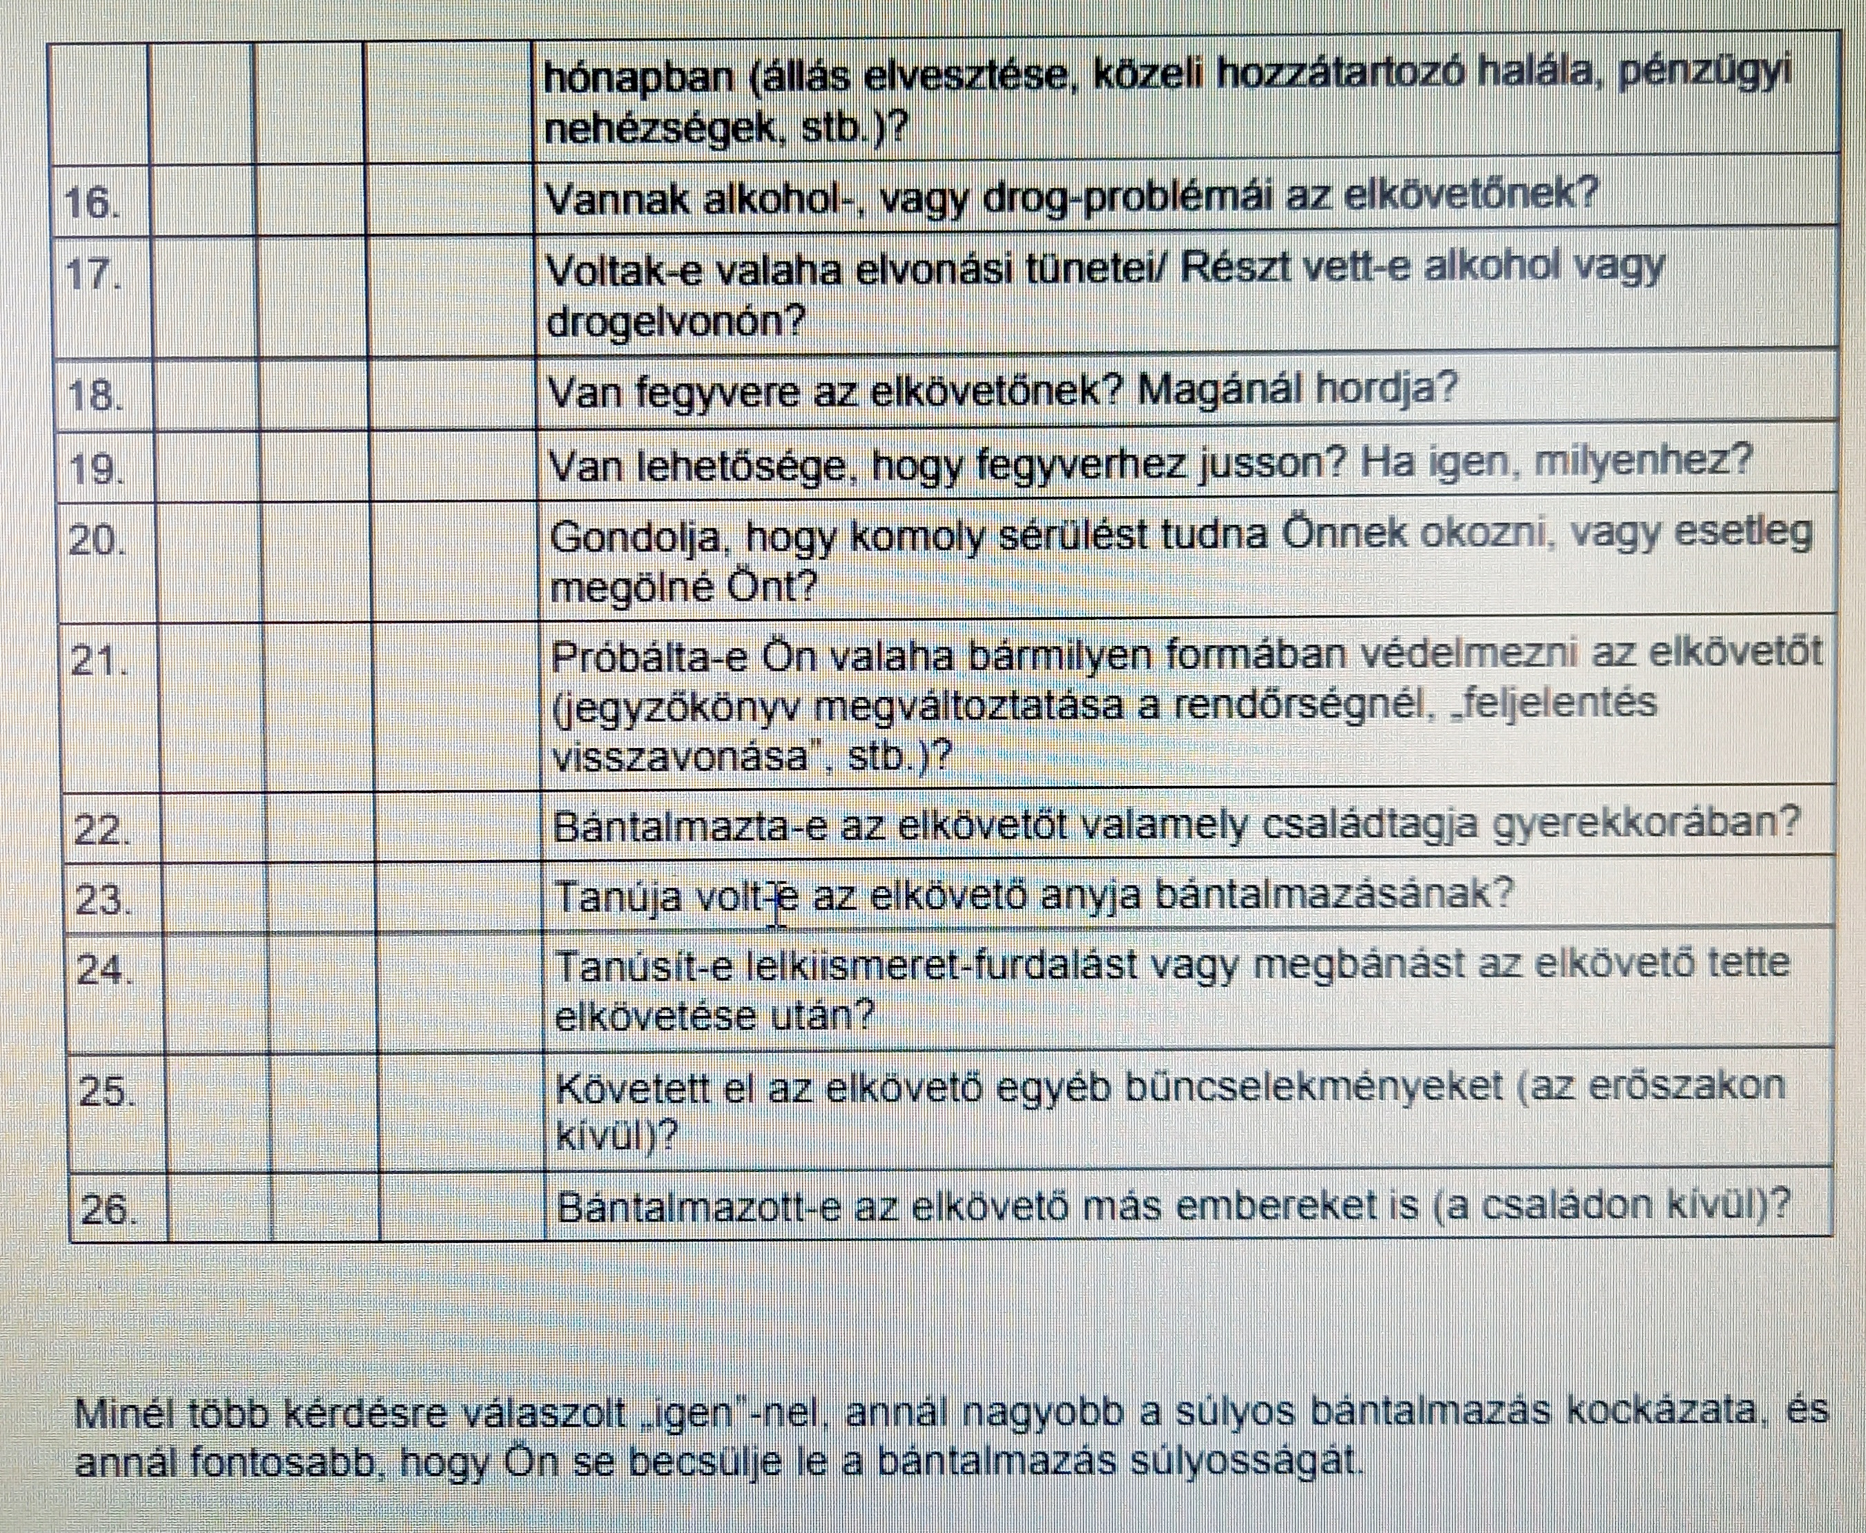
Veszélyeztetettség felmérése
„A NAGY 26” (Duluth, Minnesota): az Egyesült Államokban a Családon Belüli Bántalmazás Elleni Program (Domestic Abuse Intervention Program - DAIP) keretei között 26, az elkövető veszélyességét felmérő kérdést dolgoztak ki:

Slide 10
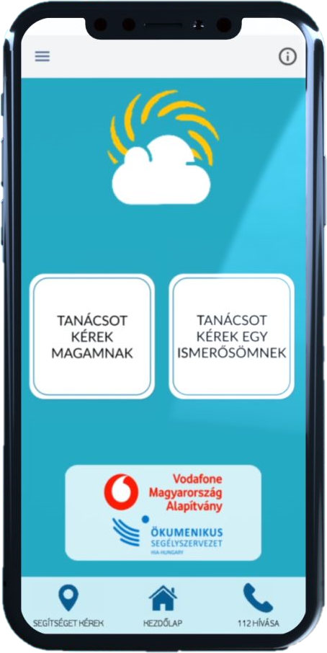
Hogyan segítsünk?
Meghallgatás, empátia, segítség felajánlása
Információ kihez fordulhat segítségért
Ne legyen közönyös, ha környezetében arra utaló jelet észlel, hogy valakit bántalmaznak, amennyiben gyermekbántalmazásról van tudomása, névtelen jelzéssel is élhet a gyermekjóléti szolgálatok, a gyámhivatal vagy a rendőrség felé
Bright sky
applikáció
Országos Kríziskezelő és Információs Telefonszolgálat: +36 80 20-55-20
Ökumenikus Segélyszervezet Krízisambulanciái és anoním tanácsadása: https://segelyszervezet.hu/anonimtanacsadas/
Kék Vonal Lelkisegély-Vonal: +36 (1) 116 111
Telefontanú (bűncselekmények bejelentése):+36 80 55-51-11
Rendőrség: 112
Eszter Ambulancia (segítség szexuális erőszak áldozatainak) telefon: +36 (1) 466 9872
Áldozatsegítő Központ

